Slide 1
CÔNG VÀ CÔNG SUẤT

Slide 2
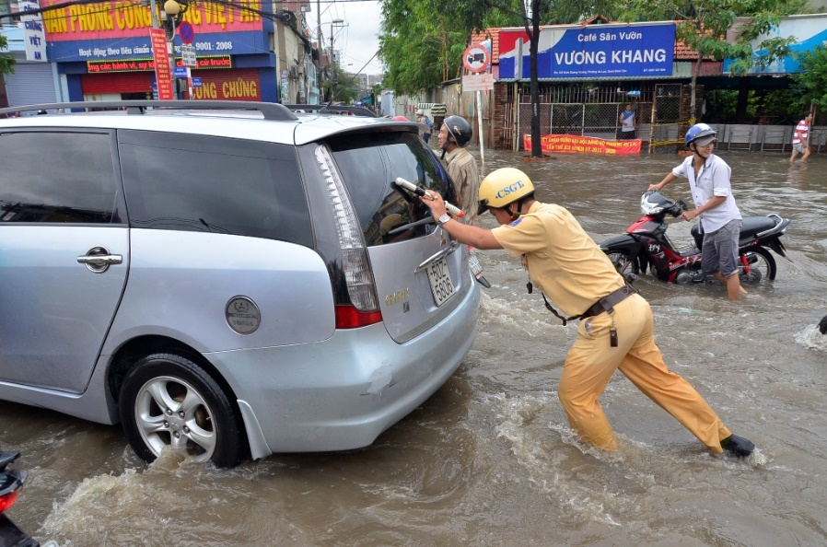
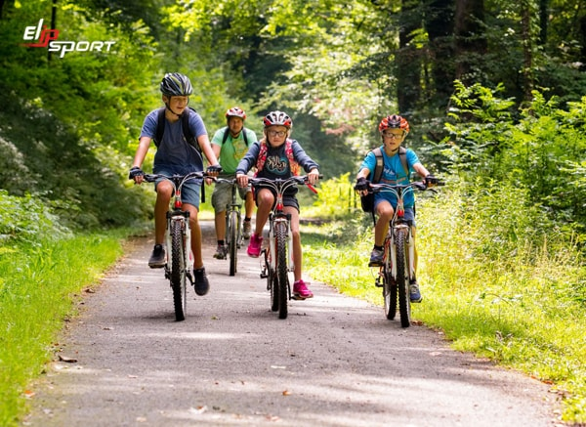
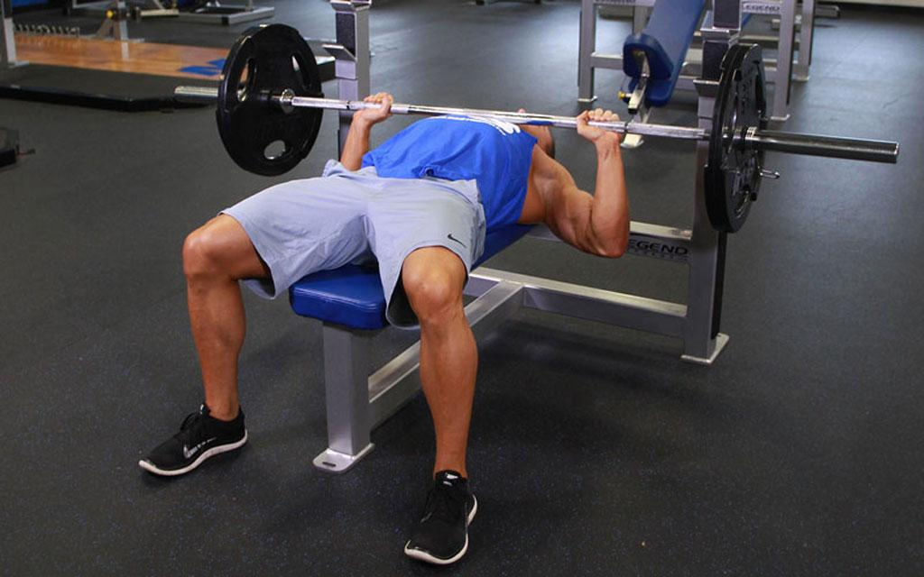
CÔNG CƠ HỌC

Slide 3
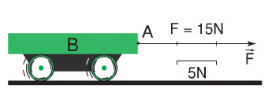
A = F.S
A là năng lượng cung cấp cho vật chuyển động gọi là công có đơn vị là jun, kí hiệu là J
F là lực tác dụng làm vật chuyển động có đơn vị là N.
S là quãng đường vật đi được có đơn vị là m.

Slide 4
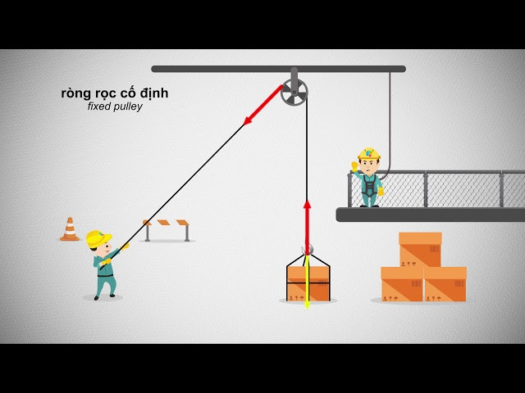

Xét khi lực tác dụng dịch chuyển vật theo phương thẳng đứng
A = F.S = P.h = 10.m.h

Slide 5
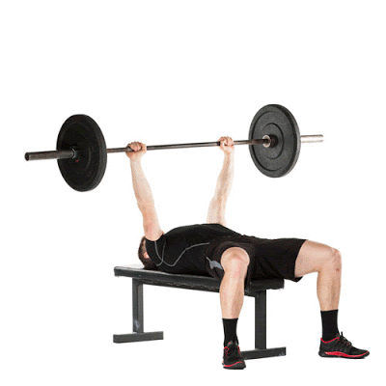
Bài tập áp dụng
Bài 1: Một người nâng quả tạ 10 kg lên cao 0,5 m, lực nâng bằng trọng lượng của quả tạ. Hãy tính công do người này thực hiện khi nâng quả tạ đi lên 80 lần.
Giải
Công trong một lần nâng là
A₁ = 10.m.h = 10.10.0,5 = 50 J
Công trong 80 lần nâng quả tạ là
A₈₀ = A₁.80 = 50.80 = 4000 J

Slide 6
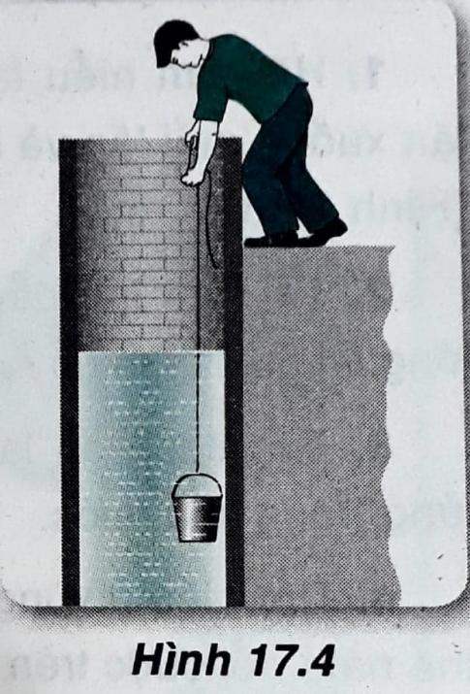
Bài 2: Một người kéo một thùng nước từ dưới giếng lên. Khối lượng của thùng nước là 7 kg. Quãng đường đi lên là 8m. Cho biết lực kéo thùng nước bằng với trọng lượng của thùng. Tìm công do người thực hiện.
Giải
Công do người thực hiện là
A = 10.m.h = 10.7.8 = 560 J

Slide 7
BÀI TẬP VỀ NHÀ
HĐ4/TRANG 100
BÀI 2/TRANG 101

Slide 8
CÔNG SUẤT
Máy bơm | Thời gian thực hiện | Khối lượng nước đưa được lên cao | Độ cao | Công thực hiện ( A = 10.m.h ) | Công thực hiện trong 1s (tốc độ thực hiện công ) A/t
A | t₁ = 150 s | m₁ = 500 kg | h₁ = 8 m | A₁ = 40000 J | 266.67
B | t₂ = 150 s | m₁ = 750 kg | h₁ = 8 m | A₂ = 60000 J | 400
C | t₃ = 150 s | m₁ = 600 kg | h₁ = 8 m | A₃ = 48000 J | 320

Slide 9

Máy mạnh nhất
Tốc độ thực hiện công A/t LỚN NHẤT
Cùng thời gian
Công LỚN nhất

Slide 10
Máy bơm | Thời gian thực hiện | Khối lượng nước đưa được lên cao | Độ cao | Công thực hiện ( A = 10.m.h ) | Công thực hiện trong 1s (tốc độ thực hiện công ) A/t
A | t₁ = 150 s | m₁ = 600 kg | h₁ = 10 m | A₁ = 60000 J | 400
B | t₂ = 100 s | m₁ = 600 kg | h₁ = 10 m | A₂ = 60000 J | 600
C | t₃ = 125 s | m₁ = 600 kg | h₁ = 10 m | A₃ = 60000 J | 480

Slide 11

Máy mạnh nhất
Tốc độ thực hiện công A/t LỚN NHẤT
Cùng công sinh ra
Thời gian thực hiện nhỏ nhất

Slide 12
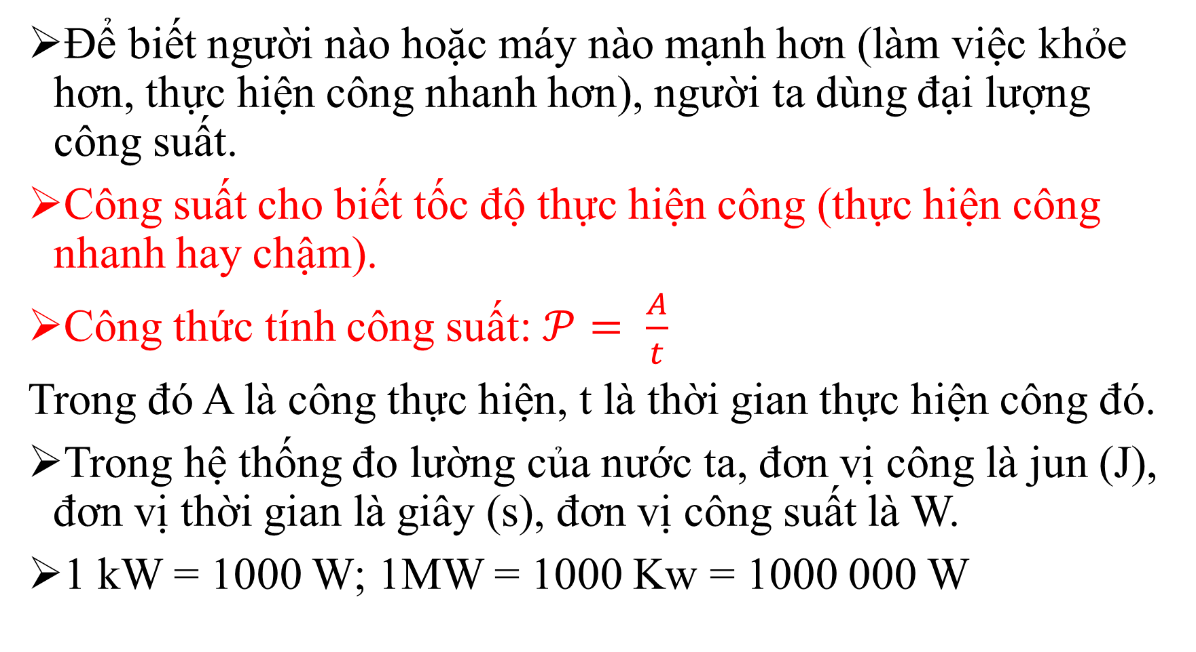
Để biết người nào hoặc máy nào mạnh hơn (làm việc khỏe hơn, thực hiện công nhanh hơn), người ta dùng đại lượng công suất.
Công suất cho biết tốc độ thực hiện công (thực hiện công nhanh hay chậm).
Công thức tính công suất: $𝒫= \frac{A}{t}$
Trong đó A là công thực hiện, t là thời gian thực hiện công đó.
Trong hệ thống đo lường của nước ta, đơn vị công là jun (J), đơn vị thời gian là giây (s), đơn vị công suất là W.
1 kW = 1000 W; 1MW = 1000 Kw = 1000 000 W

Slide 13
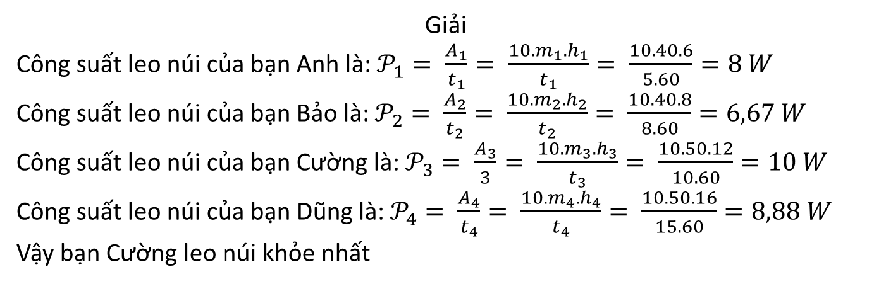
BÀI TẬP ÁP DỤNG
Bạn | Khối lượng | Độ cao leo được | Thời gian thực hiện
Anh | 40 kg | 6 m | 5 min
Bảo | 40 kg | 8 m | 8 min
Cường | 50 kg | 12 m | 10 min
Dũng | 50 kg | 16 m | 15 min
Giải
Công suất leo núi của bạn Anh là: $𝒫_{1}= \frac{A_{1}}{t_{1}}= \frac{10.m_{1}.h_{1}}{t_{1}}= \frac{10.40.6}{5.60}=8 W$
Công suất leo núi của bạn Bảo là: $𝒫_{2}= \frac{A_{2}}{t_{2}}= \frac{10.m_{2}.h_{2}}{t_{2}}= \frac{10.40.8}{8.60}=6,67 W$
Công suất leo núi của bạn Cường là: $𝒫_{3}= \frac{A_{3}}{3}= \frac{10.m_{3}.h_{3}}{t_{3}}= \frac{10.50.12}{10.60}=10 W$
Công suất leo núi của bạn Dũng là: $𝒫_{4}= \frac{A_{4}}{t_{4}}= \frac{10.m_{4}.h_{4}}{t_{4}}= \frac{10.50.16}{15.60}=8,88 W$
Vậy bạn Cường leo núi khỏe nhất

